Slide 1
Математическое ожидание
случайной величины
и его свойства

Slide 2
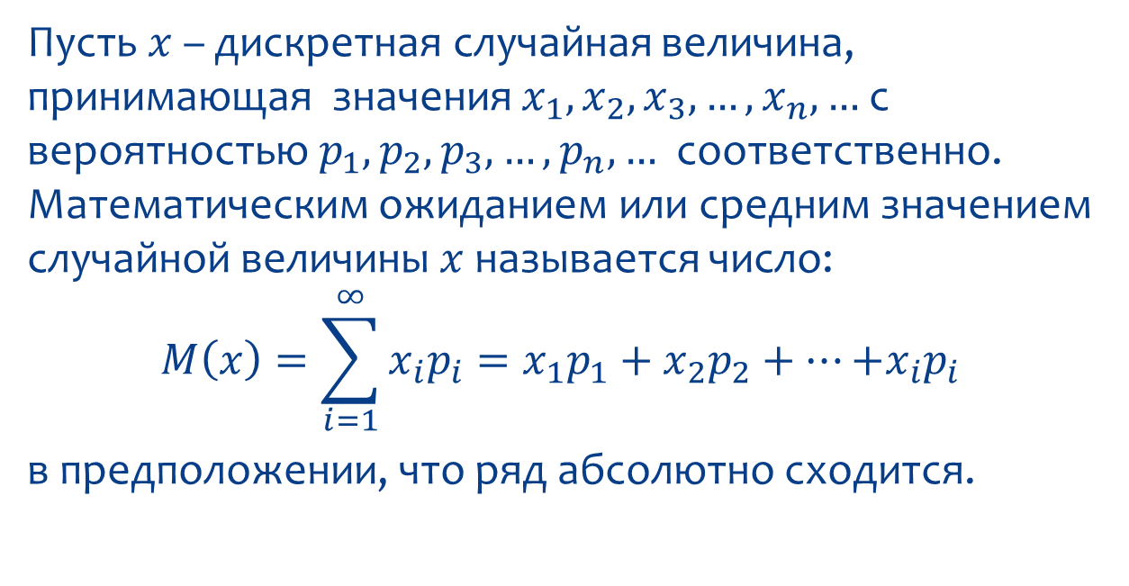
Математическое ожидание случайной величины и его свойства
Определение
Пусть $x$ – дискретная случайная величина, принимающая значения $x_{1},x_{2},x_{3},…,x_{n},…$ с вероятностью $p_{1},p_{2},p_{3},…,p_{n},…$ соответственно. Математическим ожиданием или средним значением случайной величины $x$ называется число:
$$M\left(x\right)=\sum_{i=1}^{∞}{x_{i}p_{i}}=x_{1}p_{1}+x_{2}p_{2}+…\text{+}x_{i}p_{i}$$
в предположении, что ряд абсолютно сходится.

Slide 3

Математическое ожидание случайной величины и его свойства
Пример
Пусть случайная величина $x$ определена рядом распределения
Найти $M(x)$.
x | -1 | 0 | 1 | 3 | 5
p | 0,1 | 0,3 | 0,2 | 0,25 | 0,15

Slide 4

Математическое ожидание случайной величины и его свойства
Ключ к примеру
$$\text{По формуле} M\left(x\right)=\sum_{i=1}^{∞}{x_{i}p_{i}} имеем:$$
$$M(x)=\left(−1\right)∙0,1+0∙0,3+1∙0,2+3∙0,25+5∙0,15=1,4$$
                Ответ: 1,4
x | -1 | 0 | 1 | 3 | 5
p | 0,1 | 0,3 | 0,2 | 0,25 | 0,15

Slide 5
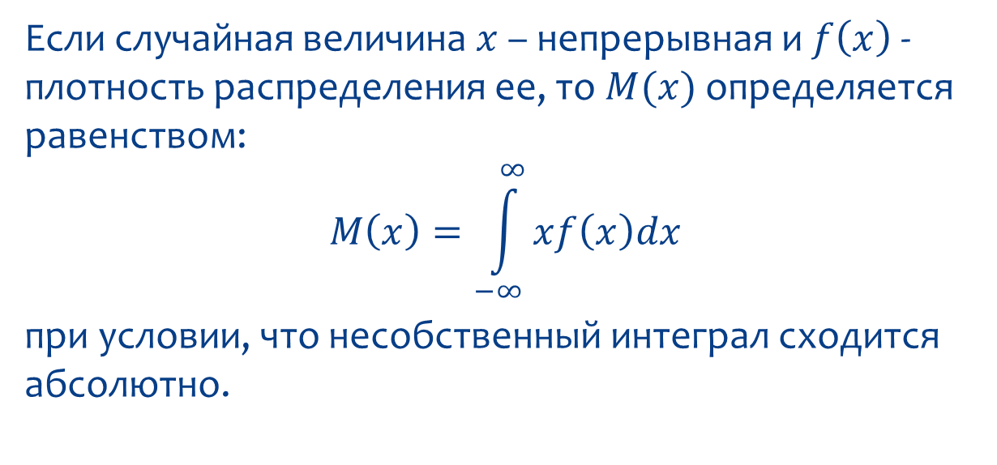
Математическое ожидание случайной величины и его свойства
Определение
Если случайная величина $x$ – непрерывная и $f\left(x\right)$ - плотность распределения ее, то $M(x)$ определяется равенством:
$$M\left(x\right)=\int_{−∞}^{∞}{xf\left(x\right)dx}$$
при условии, что несобственный интеграл сходится абсолютно.

Slide 6
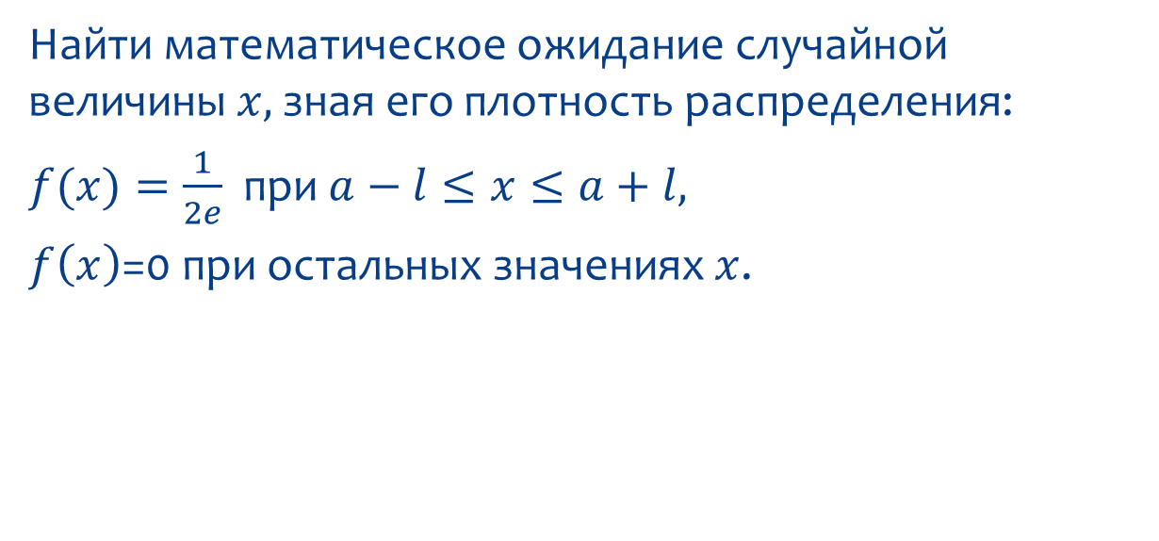
Математическое ожидание случайной величины и его свойства
Пример
Найти математическое ожидание случайной величины $x,$зная его плотность распределения:
$f(x)=\frac{1}{2e}$ при $a−l≤x≤a+l,$
$f\left(x\right)$=0 при остальных значениях $x$.

Slide 7

Математическое ожидание случайной величины и его свойства
Ключ к примеру
$$M\left(x\right)=\int_{−∞}^{∞}{xf\left(x\right)dx}=\int_{a−l}^{a+l}{\frac{1}{2e}⋅xdx}=\left.\frac{1}{2e}⋅\frac{x^{2}}{2}\right|{a+l \atop a−l}=a$$
Ответ: $a$.

Slide 8
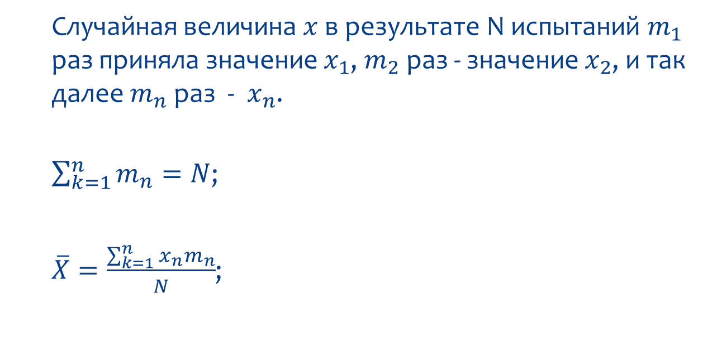
Математическое ожидание случайной величины и его свойства
Вероятностный смысл математического ожидания
Случайная величина $x$ в результате N испытаний $m_{1}$ раз приняла значение $x_{1}$, $m_{2}$ раз - значение $x_{2}$, и так далее $m_{n}$ раз - $x_{n}$.
$\sum_{k=1}^{n}{m_{n}}=N$;
$\overline{X}=\frac{\sum_{k=1}^{n}{x_{n}m_{n}}}{N}$;

Slide 9

Математическое ожидание случайной величины и его свойства
Вероятностный смысл математического ожидания
$\overline{X}=\sum_{k=1}^{n}{{(x}_{k}}\frac{m_{k}}{N})=x_{1}\frac{m_{1}}{N}+x_{2}\frac{m_{2}}{N}+…+x_{n}\frac{m_{n}}{N}$;
$w_{k}=\frac{m_{k}}{N}$;
$\overline{X}=\sum_{k=1}^{n}{x_{n}w_{k}}=x_{1}w_{1}+x_{2}w_{2}+…+x_{n}w_{n}$;
$\overline{X}≈M(x)$;

Slide 10

Математическое ожидание случайной величины и его свойства
Математическое ожидание случайной величины $x$ - постоянная величина. Оно показывает, какое значение случайной величины следует ожидать в среднем при испытаниях или наблюдениях.

Slide 11
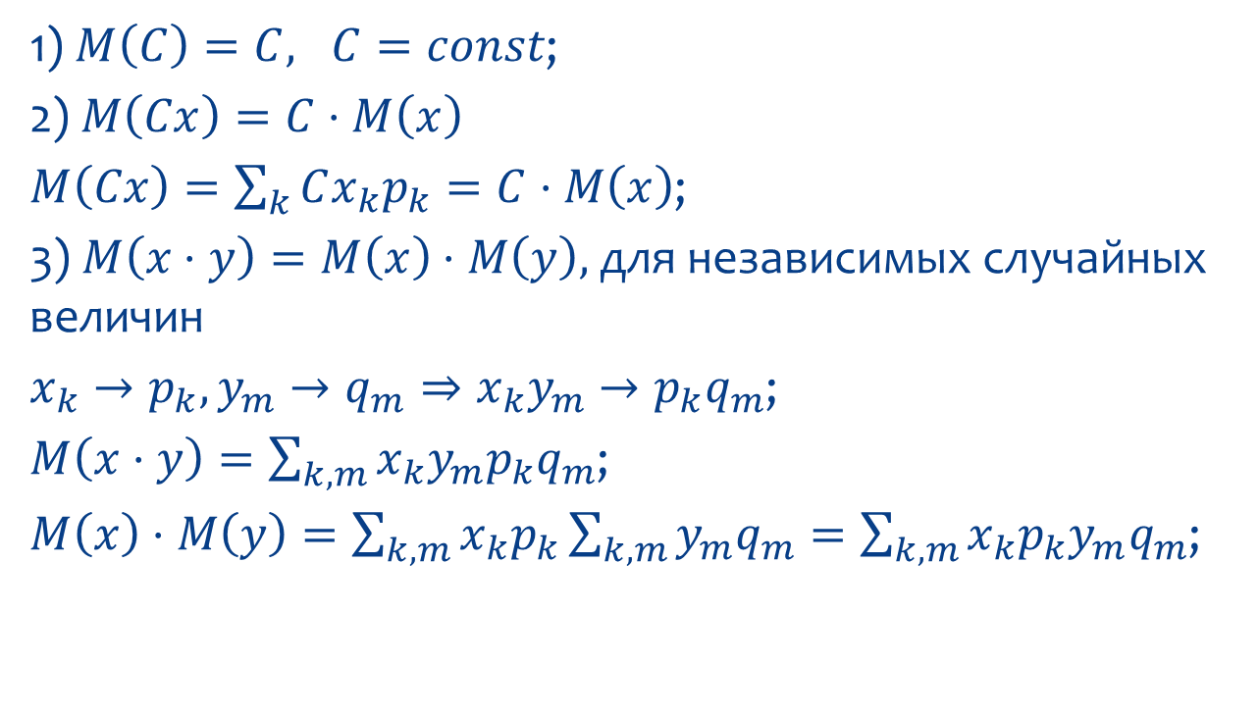
Математическое ожидание случайной величины и его свойства
Свойства математического ожидания
1) $M\left(C\right)=C, C=const$;
2)$M\left(Cx\right)=C⋅M\left(x\right)$
$M\left(Cx\right)=\sum_{k}{Cx_{k}p_{k}}=C⋅M\left(x\right)$;
3) $M\left(x⋅y\right)=M\left(x\right)⋅M\left(y\right),$для независимых случайных величин
$x_{k}→p_{k},y_{m}→q_{m}⇒x_{k}y_{m}→p_{k}q_{m}$;
$M\left(x⋅y\right)=\sum_{k,m}{x_{k}y_{m}p_{k}q_{m}}$;
$M\left(x\right)⋅M\left(y\right)=\sum_{k,m}{x_{k}p_{k}}\sum_{k,m}{y_{m}q_{m}}=\sum_{k,m}{x_{k}p_{k}y_{m}q_{m}}$;

Slide 12
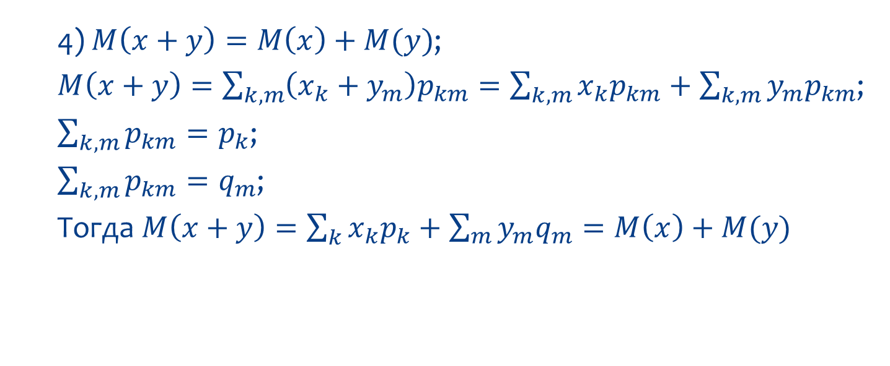
Математическое ожидание случайной величины и его свойства
Свойства математического ожидания
4) $M\left(x+y\right)=M\left(x\right)+M(y)$;
$M\left(x+y\right)=\sum_{k,m}{\left(x_{k}+y_{m}\right)p_{km}}=\sum_{k,m}{x_{k}p_{km}}+\sum_{k,m}{y_{m}p_{km}}$;
$\sum_{k,m}{p_{km}}=p_{k}$;
$\sum_{k,m}{p_{km}}=q_{m}$;
Тогда $M\left(x+y\right)=\sum_{k}{x_{k}p_{k}}+\sum_{m}{y_{m}q_{m}}=M\left(x\right)+M(y)$

Slide 13
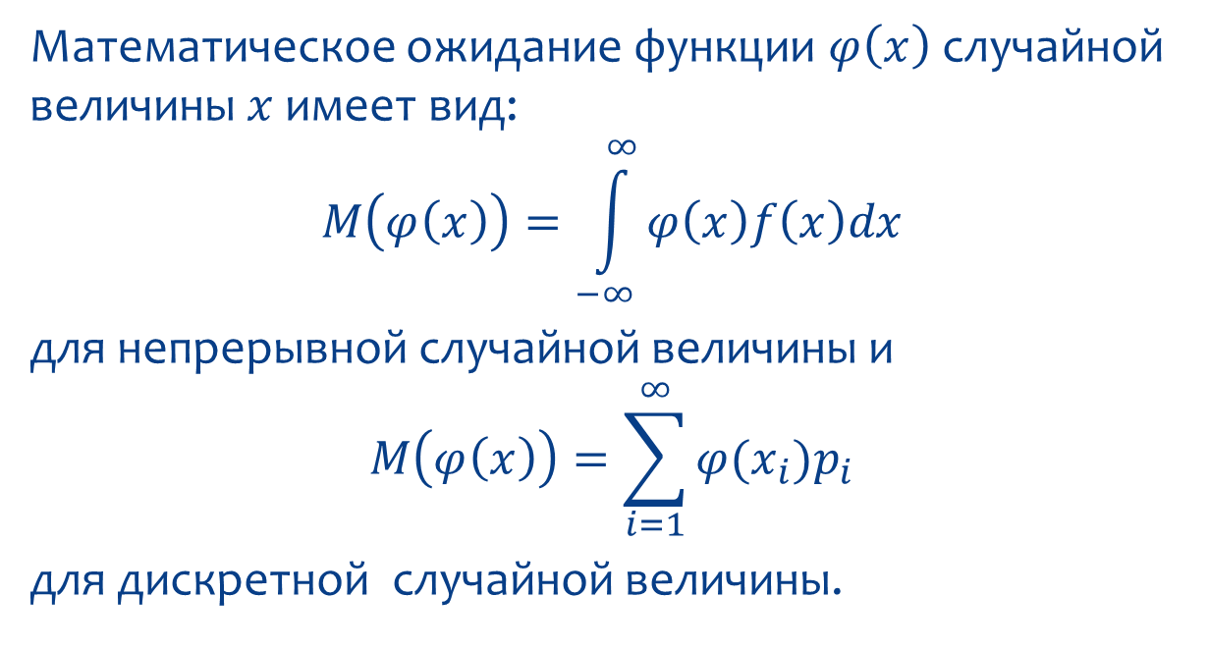
Математическое ожидание случайной величины и его свойства
Математическое ожидание функции $φ\left(x\right)$ случайной величины $x$ имеет вид:
$$M\left(φ\left(x\right)\right)=\int_{−∞}^{∞}{φ\left(x\right)f\left(x\right)dx}$$
для непрерывной случайной величины и
$$M\left(φ\left(x\right)\right)=\sum_{i=1}^{∞}{φ(x_{i})p_{i}}$$
для дискретной случайной величины.

Slide 14
Спасибо за внимание :)

